Slide 1
Государственное областное бюджетное учреждение для детей-сирот и детей, оставшихся без попечения родителей, «Мурмашинский центр помощи детям, оставшимся без попечения родителей,
«Журавушка»
Номинация - «Сопровождение замещающих семей, воспитывающих детей, лишённых родительского попечения, подросткового возраста»
Тема - «Конфликты поколений: возрастные опекуны и подростки»
Буткевич А.Л., социальный педагог
Службы по подбору и подготовке граждан, желающих принять детей-сирот на воспитание в семьи и сопровождению замещающих семей

Slide 2
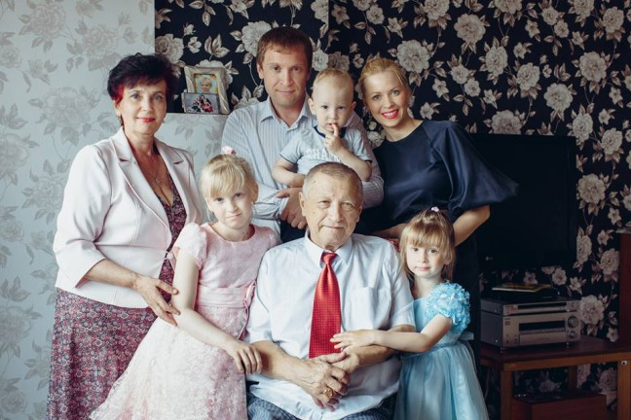
Социально-психологический климат семьи
это суммарный показатель того, насколько все члены семьи удовлетворены различными аспектами их жизни, быта. То есть, попросту говоря, если семья дружная, сплоченная, если в доме благожелательная обстановка, то и социально-психологический климат в семье хороший.

Slide 3
Отделение по содействию семейного устройства и профилактике социального сиротства
Служба по профилактике социального сиротства
Служба по подбору и подготовке граждан, желающих принять детей-сирот в семьи и сопровождению замещающих семей
Служба сопровождения выпускников
Содействие укреплению статуса семьи как социального института, установлению гармоничных внутрисемейных отношений

Slide 4

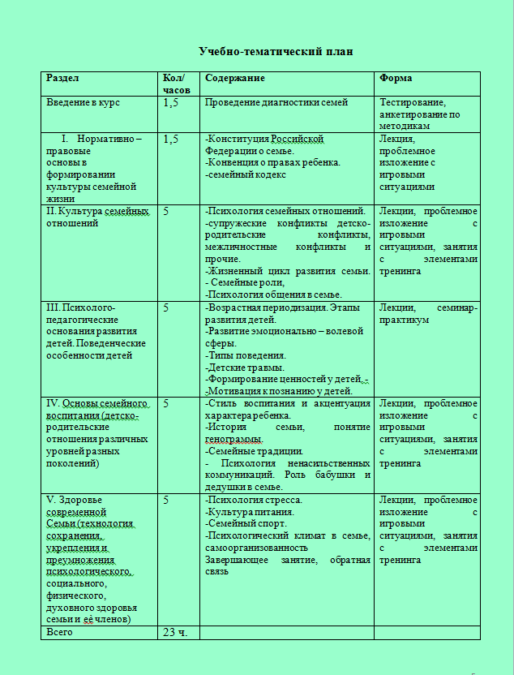
Программа «Я родитель, а это значит…»

Slide 5
Участники программы – семьи, воспитывающие детей подросткового возраста
2015/2016
учебный год
20 семей / 33 ребенка подросткового возраста
из них 18 – «группа риска»
2016/2017
учебный год
18 семей / 28 детей подросткового возраста
из них 10 - «группа риска»

Slide 6
Основные проблемы
Проблема | Взгляд опекуна | Взгляд несовершеннолетнего
Низкий доход семьи | Накормить семью, одеть подопечного, приобретение проездного, оплата коммунальных услуг | Нужны деньги на развлекательные мероприятия, встречи с друзьями, красивую одежду, гаджеты.
Самостоятельность и нарушение режима | Жесткое ограничение временного промежутка на прогулки. Попустительство в развитии навыков самообслуживания. Сглаживание первоначального источника проблем | Имею право нарушить правила, потому что «хочу». Требование свободы любыми способами, включая самовольные уходы, и считая это нормой, тем самым выбирая удобный для себя круг общения. Таким образом отстаивают свою возможность быть принятыми в группах сверстников.
Ранние половые контакты | Заранее программирует подопечного на негативный опыт, ссылаясь на свой жизненный сценарий и неблагополучную проекцию своей семьи | Отсутствие здорового понимания о семье, желание создания собственной семьи (в мечтах благополучной). Неумение выстраивать отношения с противоположным полом – импринтинг (закрепление в памяти признаков объектов при формировании или коррекции врождённых поведенческих актов.)
Отсутствие стремления к получению достойного образования | Низкая мотивация к получению образования от самого опекуна. Снижение контроля за успеваемостью, нежелание, или отсутствие возможности дополнительного образования, в том числе и платного. Настрой ребенка на учебу словами «да уж как-нибудь» | Отсутствие волевых качеств, неумение преодолевать преграды и принимать поражения. Равнодушие к собственному будущему, иждивенческая позиция – «мне должны…», «куда денутся – выпустят с аттестатом»
Нарушение ролевых функций | Бабушка – мама Внук (внучка) – сынок (дочка) | Отношение к другим членам семьи дисбалансированное (если совместно проживают родители, ЛРП, отношение ребенка к матери как к старшей сестре)
Низкая социально-воспитательная компетентность опекунов | Ригидные в избирании воспитательных методов воспитания, отсутствие гибкости. | Выражение протеста к возрасту и отсутствию понимания собственных желаний и потребностей.

Slide 7
Психологический метод – метафора
Метафора является эффективным способом об­суждения жизненного опыта и символизирует конкретные формы общения и поведения, предлагая такое их описа­ние, которое отражает совсем другое явление, существую­щее в иной системе внутригруппового взаимодействия.
ВОЗМОЖНОСТИ МЕТАФОРЫ
Диагностические
Ясность
Безоценочность
Развивающие
Свойства преломления в восприятии мира
Самодвижение
Психокоррекционные
Парадоксальность
Качество смягчения, облегчения восприятия болезненной информации

Slide 8
Метафорические упражнения
«Он или я»
«Все, что раздражает в других, может вести к пониманию себя»
Карл Юнг
Почему одни люди нам приятны, а другие вызывают отвращение? Какие-то качества в людях нас восхищают, а какие-то раздражают? И как все это мешает нам жить? Задумывались? На тренинге мы помогаем участникам понять наши особенности восприятия и побывать на месте другого человека.
«Моя семья»
«Из семейных сцен складывается спектакль жизни»
Валерий Красовский
Те люди, которые живут с вами под одной крышей, кто они? Это ваши родители, братья и сестры, дети? А может все вместе взятые? Сколько важного происходит между вами почти каждый день, плохого и хорошего, радостного и грустного? Ценим ли мы членов нашей семьи, а они нас?
«Моё будущее»
«Всю свою жизнь мы только и делаем, что берем в долг у будущего, чтобы заплатить настоящему»
Моисей Сафир
Каким вы себя видите через 5, 10, 15 лет? А каким хотели бы видеть? Кого видите рядом с собой? А кого хотели бы? Что ожидает вас в этом долгожданном будущем? А с какими чувствами вы бы хотели вспоминать прожитые годы в старости?

Slide 9
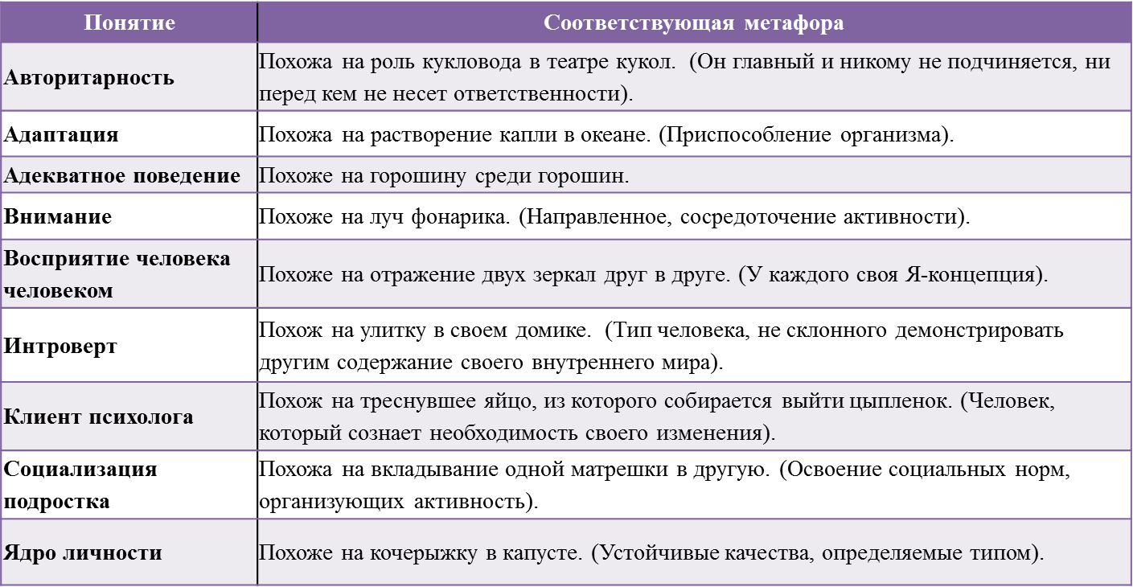

Slide 10
Результат
выросла родительская компетентность, родитель стал более ответственно относиться к воспитанию подопечных детей, а дети развили умение считаться с возрастом своих опекунов и их мнением. В семьях отмечена тенденция – партнерства;
снизилось количество семей, в которых дети совершают самовольные уходы;
повысился уровень образовательной деятельности у воспитанников подросткового возраста;
члены семей стали терпимее к недостаткам друг друга.

Slide 11
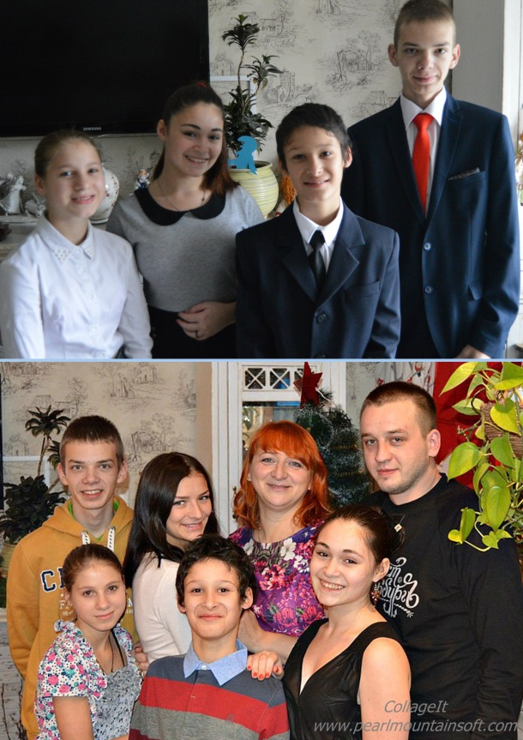
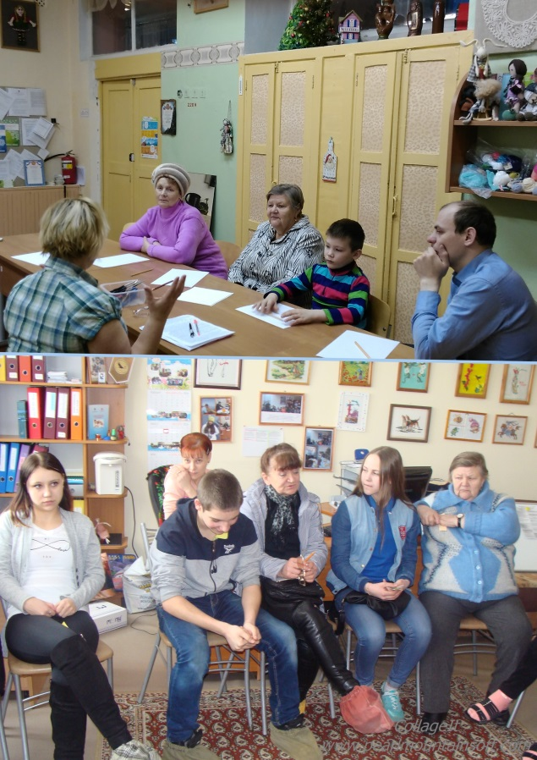
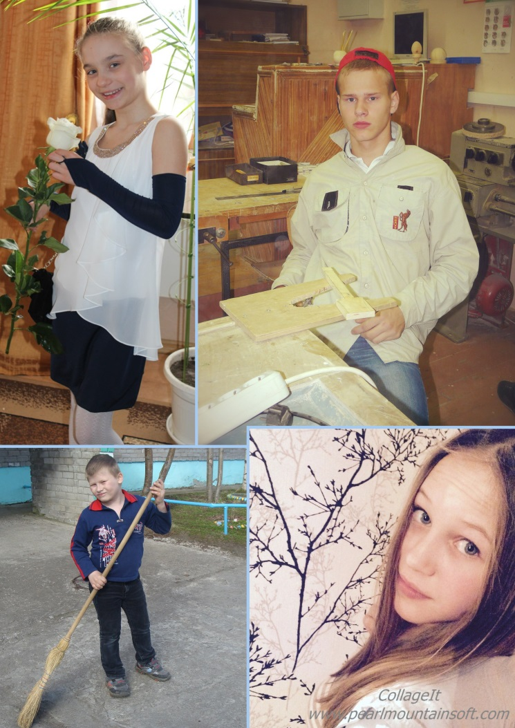

Slide 12


Спасибо за внимание!

